Slide 1
iOS应用程序开发入门
赖勤毅,
laiqinyi@gmail.com
2012-09

Slide 2

Outline
1.准备工作 & iOS介绍
2. Objective-C语言学习 & 委托协议
3. 创建一个iPhone程序
4. UI组件概述
5. 资源 & 帮助

Slide 3
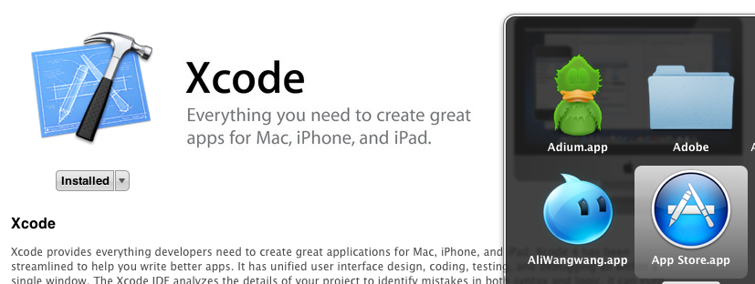
准备工作
1，从App Store安装xcode
2，了解更多…AppleID,Intel-CPU
Notes:
----- 会议笔记(12-6-26 14:06) -----
增加服务器端规划
后期规划
-- 本地插件规划
-- 服务器规划 DTK插件规划
----- 会议笔记(12-6-26 17:06) -----
大数据量表格滑动，类似excel的表格Tab页

Slide 4
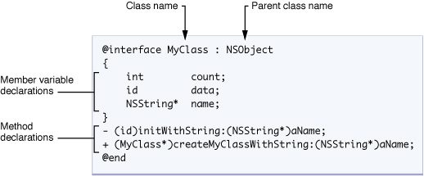
Objective-C语言学习（基础知识）
作为C语言的超集，*.h, *.m, 支持#include，#import更好.
字符串 NSString* = @”hello you!”;
类 CatClass
属性 {skin, gender, age}
构造器 {init}
方法 {eat, sleep}
类别 Categories, {catch}
只声明方法;无法声明成员变量;synthesis无法使用;
Blocks，函数指针，匿名函数，闭包，lambda表达式
NS集合类，NSArray, NSMutableArray, NSMutableDictionary
OC_Basic示例代码下载1：
https://github.com/meadlai/HS-iOS-Develop-GetStart/tree/master/projects/OC_Basic
Notes:
----- 会议笔记(12-6-26 14:06) -----
增加服务器端规划
后期规划
-- 本地插件规划
-- 服务器规划 DTK插件规划
----- 会议笔记(12-6-26 17:06) -----
大数据量表格滑动，类似excel的表格Tab页

Slide 5

Objective-C语言学习（委托和协议）
协议和委托
猫：CatClass：{illness, hungry, eat…}
委托协议：CatDelegate {照顾生病小猫takeCare,喂养小猫feed}
Who？
儿子看家：SonKeepHouse
女儿看家：DaughterKeepHouse
OC_Delegate示例代码下载2：
https://github.com/meadlai/HS-iOS-Develop-GetStart/tree/master/projects/OC_Delegate
Notes:
----- 会议笔记(12-6-26 14:06) -----
增加服务器端规划
后期规划
-- 本地插件规划
-- 服务器规划 DTK插件规划
----- 会议笔记(12-6-26 17:06) -----
大数据量表格滑动，类似excel的表格Tab页

Slide 6
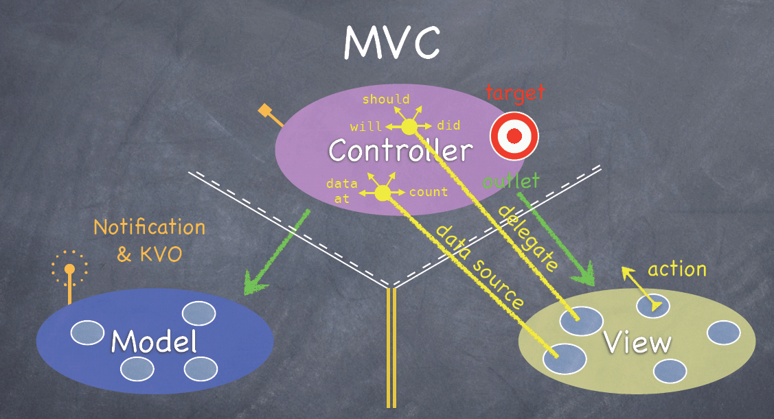
创建一个iPhone程序
iPhone_MVC示例代码下载3：
https://github.com/meadlai/HS-iOS-Develop-GetStart/tree/master/projects/iPhone_MVC
Notes:
----- 会议笔记(12-6-26 14:06) -----
增加服务器端规划
后期规划
-- 本地插件规划
-- 服务器规划 DTK插件规划
----- 会议笔记(12-6-26 17:06) -----
大数据量表格滑动，类似excel的表格Tab页

Slide 7
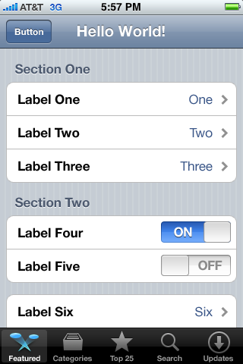
UI组件概述
NavigationBar
ButtonItem
Alert
WebView
……..
UITableView
UITabBar
iPhone人机界面指南:
http://www.apple.com.cn/developer/iphone/library/documentation/UserExperience/Conceptual/MobileHIG/Introduction/Introduction.html
Notes:
----- 会议笔记(12-6-26 14:06) -----
增加服务器端规划
后期规划
-- 本地插件规划
-- 服务器规划 DTK插件规划
----- 会议笔记(12-6-26 17:06) -----
大数据量表格滑动，类似excel的表格Tab页

Slide 8
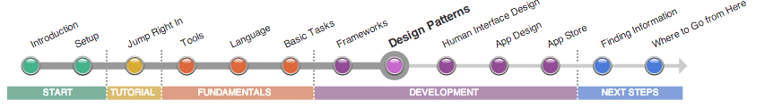
资源 & 帮助
应用程序开发
斯坦福大学公开课
iOS Develop Center
stackoverflow.com/
http://developer.apple.com/library/ios/#referencelibrary/GettingStarted/RoadMapiOS/chapters/DesignPatterns.html
书籍@『Objective-C基础教程』『iPhone4与iPad开发基础教程』
https://github.com/meadlai/HS-iOS-Develop-GetStart/blob/master/matiral/*.pdf
Notes:
----- 会议笔记(12-6-26 14:06) -----
增加服务器端规划
后期规划
-- 本地插件规划
-- 服务器规划 DTK插件规划
----- 会议笔记(12-6-26 17:06) -----
大数据量表格滑动，类似excel的表格Tab页

Slide 9

Thank you
谢谢大家……
本教程所有资料均存在github：
https://github.com/meadlai/HS-iOS-Develop-GetStart
练习:
UITableView,list->detail
UINavigation, multipage->push
UITabbar, tab-switch
UIWebView, load a URL
UISearchBar, searching-result
UIToolBar,open a datepicker, show AlertView, ActionSheet
Notes:
----- 会议笔记(12-6-26 14:06) -----
增加服务器端规划
后期规划
-- 本地插件规划
-- 服务器规划 DTK插件规划
----- 会议笔记(12-6-26 17:06) -----
大数据量表格滑动，类似excel的表格Tab页

